Slide 1
2021년도
졸업작품 재심사 발표
분노의 주먹 : 1대1 복싱게임 -Angry Control Disorder-
2017182050 우성준
2017180049 박찬휘
2017184047 함범호
Professor. 장지웅

Slide 2
목차
문제점 및 해결 사항
개발 일정
향후 개발 방향
데모 시연

Slide 3
1. 문제점 및 해결 사항
부위별 충돌처리의 세분화 부족
머리, 양손, 양발, 복부까지 세분화
충돌 박스 크기 조절 및 가시화
네트워크 통신 시 프레임 드랍
스레드를 사용하여 멀티 플레이 프레임 드랍 현상 해결
전체적인 게임 컨텐츠 부실
UI 추가, 애니메이션 모션 변경
애니메이션 서버 처리

Slide 4
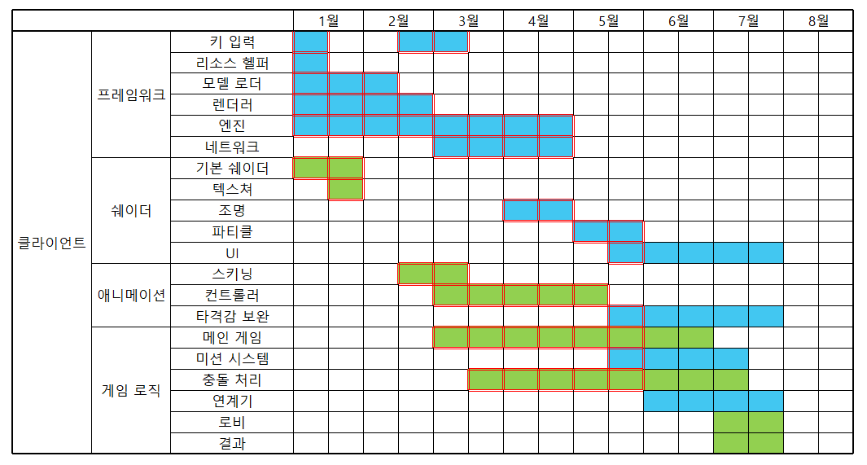
2. 개발 일정
우성준
박찬휘
함범호
전 원

Slide 5
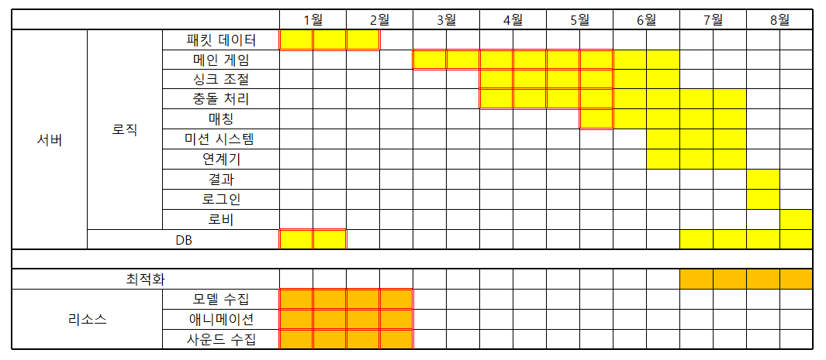
2. 개발 일정
우성준
박찬휘
함범호
전 원

Slide 6
3. 향후 개발 방향
클라이언트
- 타격감 보완
- 타격감을 위한 애니메이션 추가 및 수정
- 타격감을 위한 사운드 추가
- 게임 컨텐츠 추가
- 미션 시스템, 연계기 추가
서버
- 클라이언트 간 싱크 조절
- 데이터베이스 연동
- 게임 컨텐츠 연동
- 미션, 매칭 시스템 및 로비 추가

Slide 7
4. 데모 시연

